Slide 1
Tópicos Especiais
Texto - HTML

Slide 2
Títulos HTML
Os títulos no HTML, ou headings, são definidos utilizando as tags <h1>, <h2>, <h3>, <h4>, <h5> e <h6>;
A tag <h1> define o título mais importante enquanto a tag <h6> define o título menos importante
É importante utilizar os títulos apenas quando for para destacar textos que representam títulos ou cabeçalhos
Não use as tags títulos para fazer o texto ficar grande ou negrito.
Normalmente, os motores de busca utilizam os headings para indexar a estrutura e o conteúdo de suas páginas web.

Slide 3
Títulos HTML
O número que identifica a tag do título indica a hierarquia do título.
Normalmente um título <h2> deve ser precedido de um título <h1>
Um título aparece logo abaixo do outro, e não lado a lado com outros elementos HTML.
Block-level Elements
Normalmente os navegadores utilizam tamanhos diferentes para cada título.
Não existe um padrão entre os navegadores, ou seja, os títulos de uma página web podem aparecer diferentes em diferentes navegadores

Slide 4
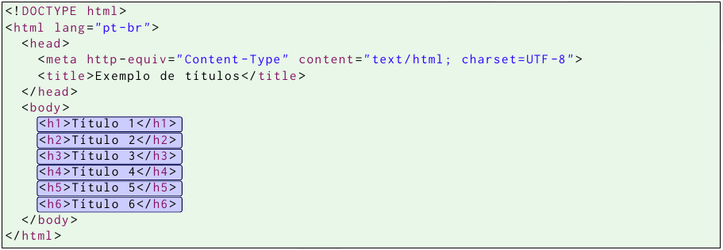
Títulos HTML - Exemplo

Slide 5
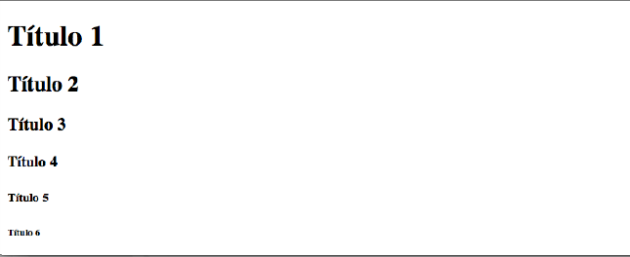
Títulos HTML - Resultado

Slide 6
Parágrafos HTML
Os parágrafos de uma página são definidos por meio do elemento p.
Assim como os títulos, os parágrafos são definidos pelos navegadores como elementos de bloco
Ou seja, é efetuado uma quebra de linha logo após o elemento.
Block-level Elements
O texto dos parágrafos são ajustados de acordo à largura do elemento pai.
Quebras de linhas são inseridas automaticamente.

Slide 7
Parágrafos HTML
Para realizar uma quebra de linha manualmente, usamos o elemento br da seguinte maneira:
<br />
A quebra de linha não gera um novo parágrafo em HTML
Quando existe palavras longas em um parágrafo, podemos informar ao navegador o melhor momento para quebra da palavra e evitar quebra de layout.
Para isso usamos o elemento wbr
otorrino<wbr>laringo<wbr>logista

Slide 8
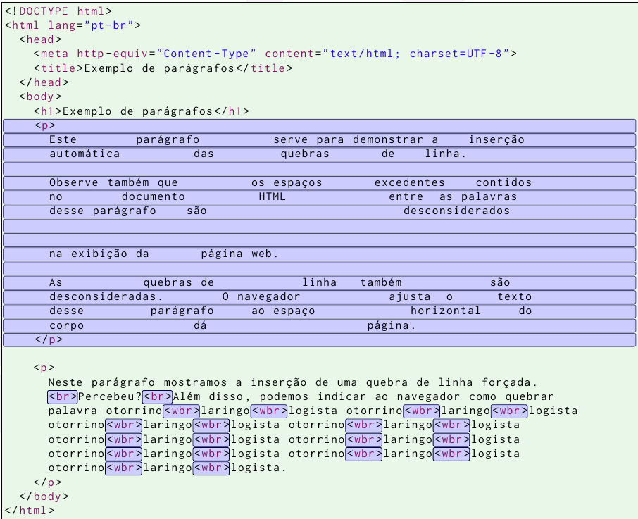

Slide 9
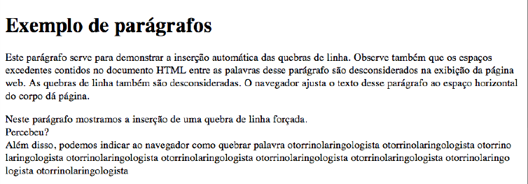
Parágrafos HTML - Resultado

Slide 10
Elemento <pre>
Navegadores costumam ignorar espaços excedentes entre as palavras no texto, assim como desconsideram quebra de linha.
Utilizando o elemento <pre> é possível exibir um texto no navegador exatamente como ele é adicionado no elemento HTML
Mantendo número de espaços e quebras de linha.
Assim como nos títulos e parágrafos, elementos pre são normalmente definidos pelos navegadores como elementos de bloco.
Existe uma quebra de linha após o elemento.

Slide 11
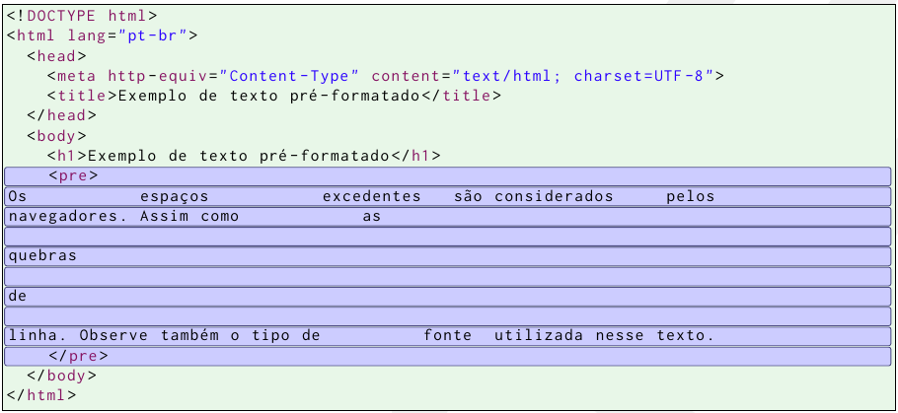
Elemento pre - Exemplo

Slide 12
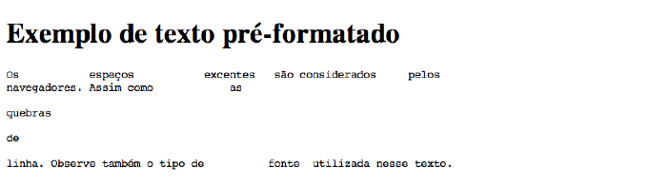
Elemento pre - Resultado

Slide 13
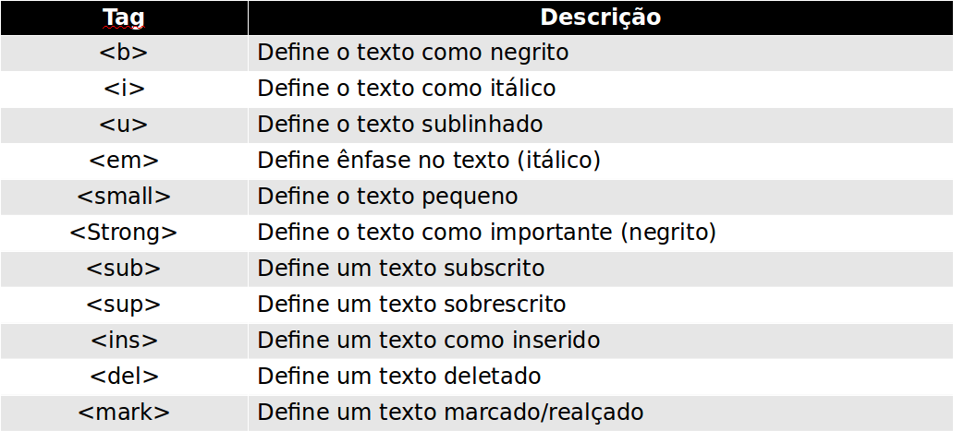
Formatação de texto

Slide 14
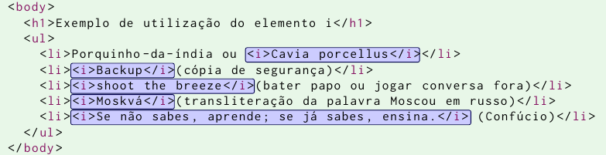
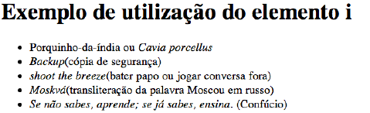
Elemento i

Slide 15
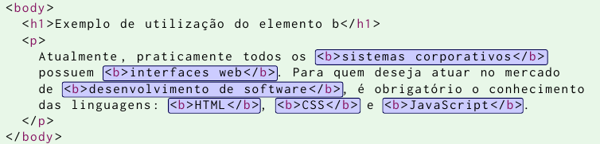
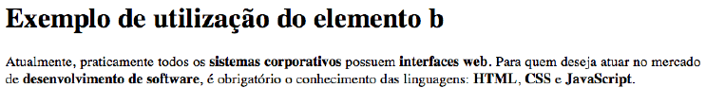
Elemento b

Slide 16
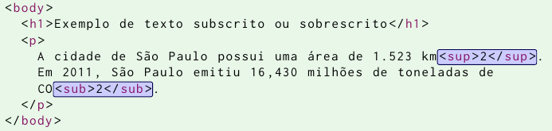

Elemento sub e sup

Slide 17
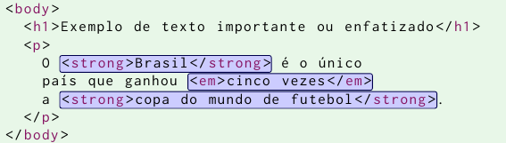

Elemento strong e em

Slide 18
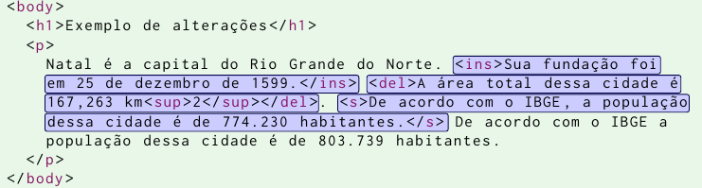
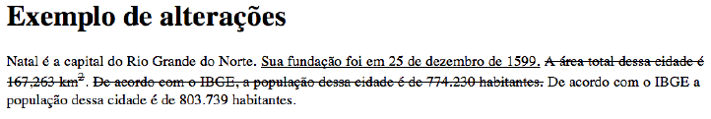
Exemplo Alterações: ins e del

Slide 19
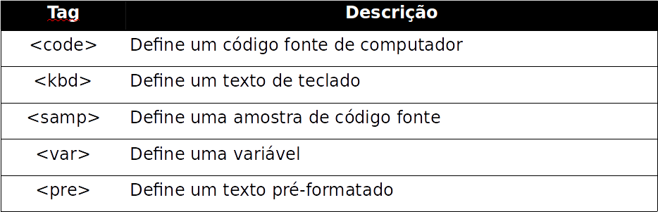
Saída de computador

Slide 20
Elemento code
O elemento code é usado para adicionar códigos definidos utilizando uma linguagem de programação em um documentos HTML.
Diferente dos títulos, parágrafos e dos textos pré-formatados (pre), os navegadores definem os elementos code como inline-level.
Não existe uma quebra de linha após o elemento.

Slide 21
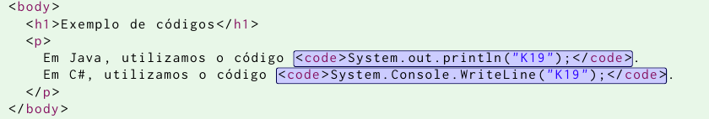
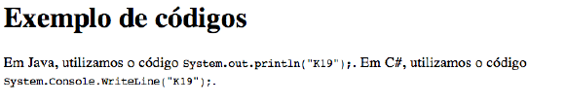
Elemento Code

Slide 22
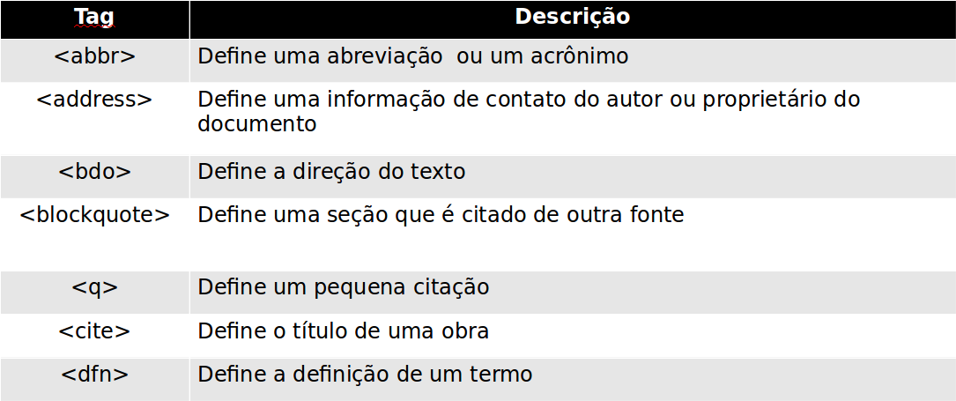
Citações

Slide 23
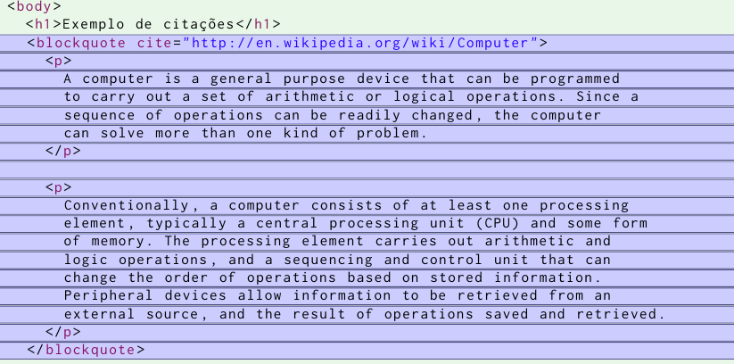
Exemplo elementos: blockquote, q e cite

Slide 24
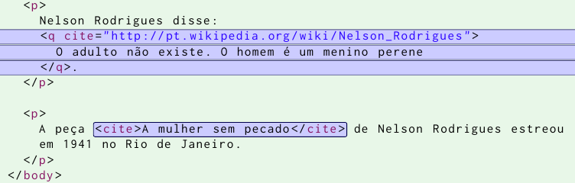
Exemplo elementos: blockquote, q e cite

Slide 25
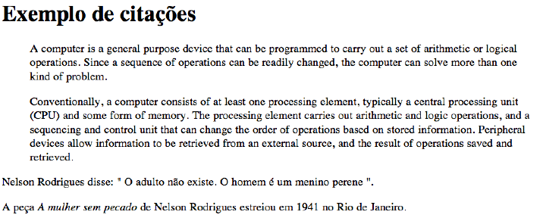
Exemplo elementos: blockquote, q e cite

Slide 26
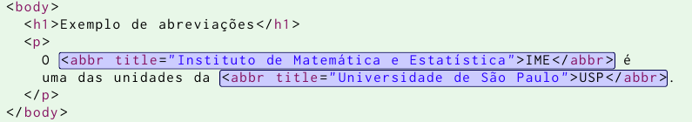

Exemplo abbr

Slide 27
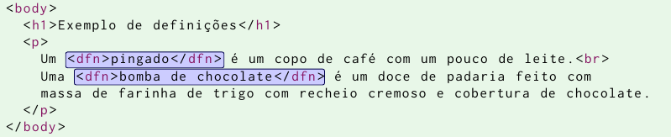
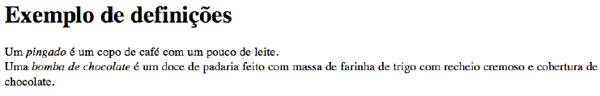
Exemplo dfn

Slide 28
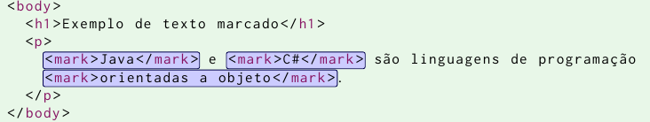

Texto marcado - Elemento mark
Permite que determinados trechos do texto sejam marcados. Para isso é utilizado o elemento mark.

Slide 29
Formatação de texto

Slide 30
Data e Hora - Elemento time
O elemento time permite que datas e horários sejam definidos em um documento HTML.
Existe duas formas de se utilizar tal elemento.
Definir data e hora no conteúdo do elemento time
Definir data e hora no atributo datetime do elemento time
Datas e horas devem ser definidos seguindo o formato definido em: http://www.w3.org/TR/html5/text-level-semantics.html#the-time-element

Slide 31
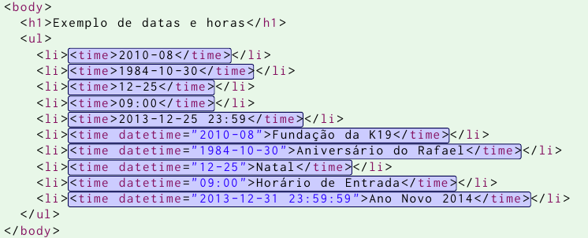
Data e Hora - Elemento time

Slide 32
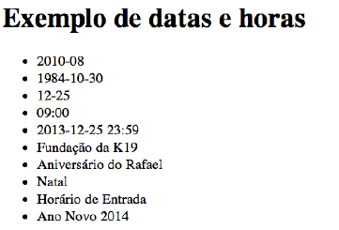
Data e Hora - Elemento time

Slide 33
Elemento span
Tag inline usada para marcar um trecho de texto
Normalmente utilizada para personalizar um trecho de texto em um parágrafo
Inline - Elementos são agrupado na horizontalmente, não havendo a quebra de linha
Quando usada sem CSS não altera em nada o HTML
<p>Sou um<span>pequeno parágrafo</span></p>

Slide 34
Comentário HTML
Para inserir um comentário em HTML basta adicionar o comentário entre as tags <!-- e -->
Pode-se inserir comentários condicionais em HTML.
<!--[if IE 8]>
.... some HTML here ....
<![endif]-->

Slide 35
Style
Todo elemento HTML tem um estilo padrão, mas esse estilo pode ser alterado utilizando o atributo style dos elementos HTML.
Sintaxe - style=”property:value”
background-color - Alterar a cor de fundo de um elemento HTML.
color - Altera a cor do texto do elemento HTML.
font-family - Altera o tipo de fonte do texto do elemento HTML
font-size - Altera o tamanho da fonte do texto do elemento HTML
text-align - Altera o alinhamento do texto do elemento HTML

Slide 36
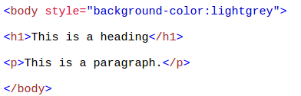
background-color

Slide 37
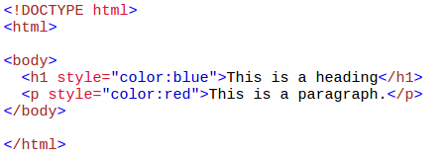
color

Slide 38
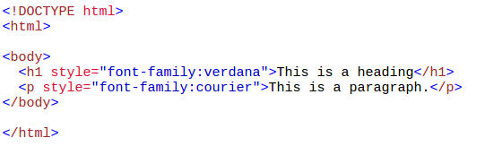
font-family

Slide 39
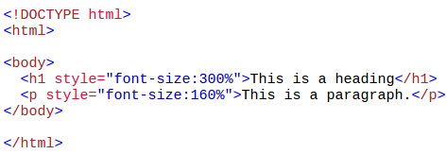
font-size

Slide 40
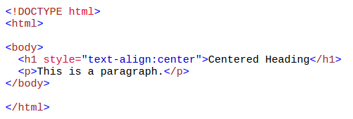
text-align

